Slide 1



TRƯỜNG ĐẠI HỌC TRÀ VINH
KHOA KỸ THUẬT & CÔNG NGHỆ
BÁO CÁO KẾT THÚC MÔN HỌC
PHÁT TRIỂN WEB MÃ NGUỒN MỞ
XÂY DỰNG WEBSITE BÁN GIÀY SNEAKER BẰNG LARAVEL
Nhóm 9:
La Tấn Đạt – 110121206
Giang Quốc Huy – 110121002
Nguyễn Duy Khang - 110121188
Giảng viên hướng dẫn: Ths. Nguyễn Ngọc Đan Thanh

Slide 2
1
TỔNG QUAN ĐỀ TÀI
2
NỘI DUNG CHÍNH
PHÂN TÍCH THIẾT KẾ HỆ THỐNG
3
KẾT LUẬN VÀ HƯỚNG PHÁT TRIỂN
4
DEMO VÀ HƯỚNG PHÁT TRIỂN
4
KẾT QUẢ ĐẠT ĐƯỢC VÀ DEMO

Slide 3


1
1 – TỔNG QUAN ĐỀ TÀI
Lý do chọn đề tài
Mục tiêu đề tài
Công nghệ sử dụng
Laravel Framework

Slide 4


LÝ DO CHỌN ĐỀ TÀI
+
Nhu cầu mua sắm ngày càng tăng
Công nghệ phát triển

Slide 5

Mục tiêu của đề tài
1
Phân tích, hiểu bài toán thực tế về quản lý website bán giày Sneaker.
2
Xây dựng website bằng laravel framework và hệ quản trị cơ sở dữ liệu MySQL.
3
Xây dựng thành công hệ thống quản lý bán giày bằng Laravel
framework.

Slide 6



2
Công nghệ sử dụng
+
+

Slide 7

2
Laravel Framework

Slide 8
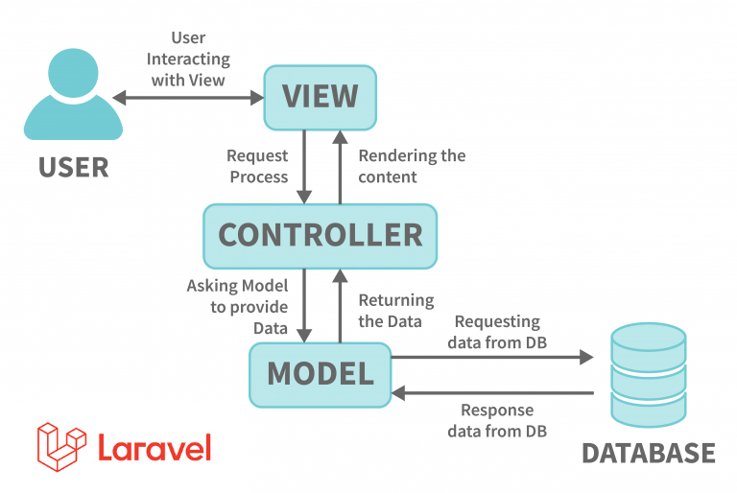
2
Mô hình MVC

Slide 9
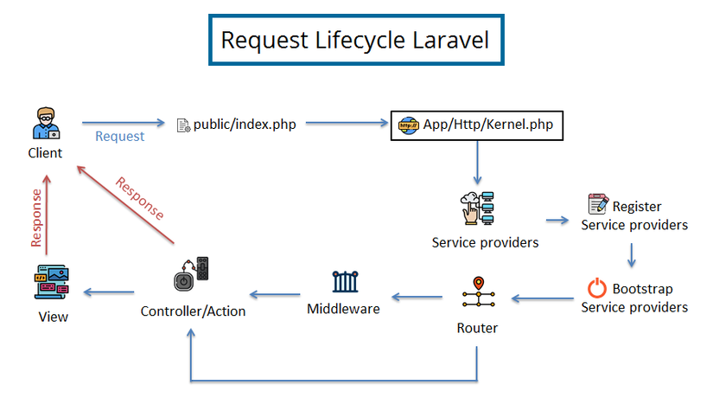
2
2 – PHÂN TÍCH THIẾT KẾ HỆ THỐNG
Kiến trúc hệ thống

Slide 10
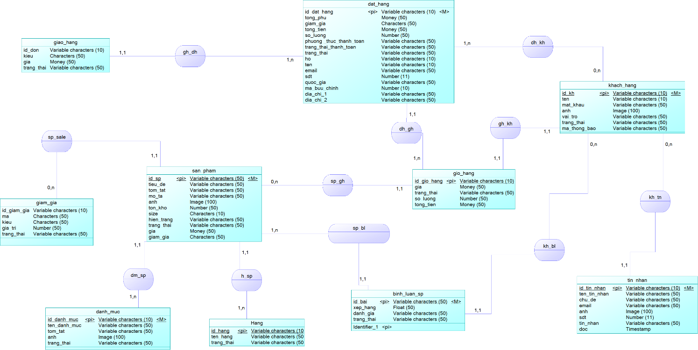
2
Mô hình dữ liệu

Slide 11
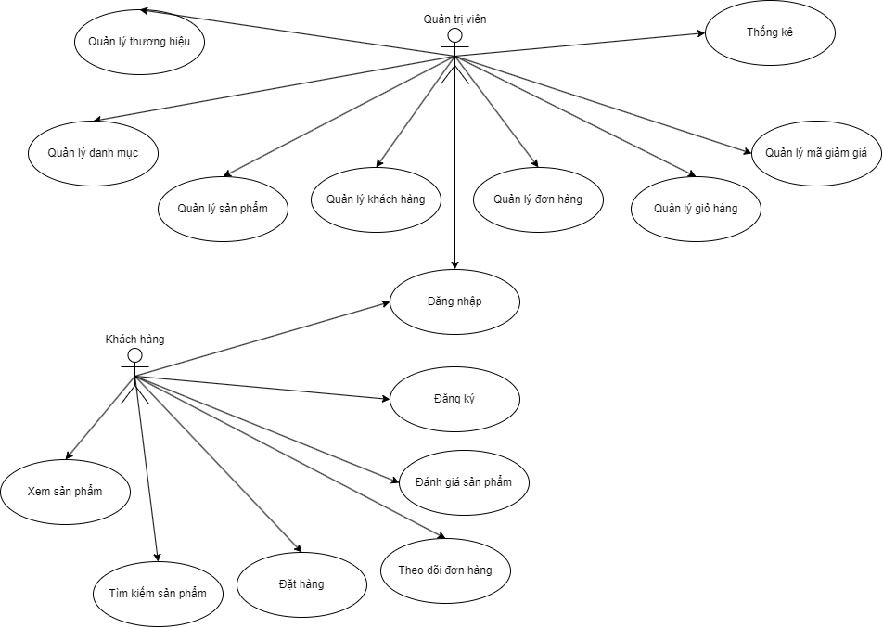
2
Use case tổng quát

Slide 12

2
3 – KẾT LUẬN VÀ HƯỚNG PHÁT TRIỂN
Kết luận
Hoàn thành
Chưa hoàn thành
Hoàn thành thiết kế đặc tả hệ thống
Hệ thống sử dụng đầy đủ tính năng đã đề ra
Giao diện đơn giản dễ sử dụng
Khả năng xử lý yêu cầu gần như tức thời
Bảo mật chưa cao
Còn thiếu chức năng

Slide 13
2
3 – KẾT LUẬN VÀ HƯỚNG PHÁT TRIỂN
Hướng phát triển
Cải thiện khả năng bảo mật của hệ thống.
1
Cải thiện các chức năng để hệ thống xử lý tốt hơn.
2
3
Thêm các tính năng mới như tạo đơn hang và thanh toán bằng quét mã vạch và QR code.
4
4
Tích hợp chatbot để giúp khách hang có thể được hỗ trợ hoặc tư vấn cụ thể từ chủ shop.

Slide 14


2
4 – KẾT QUẢ ĐẠT ĐƯỢC VÀ DEMO
DEMO

